Slide 1
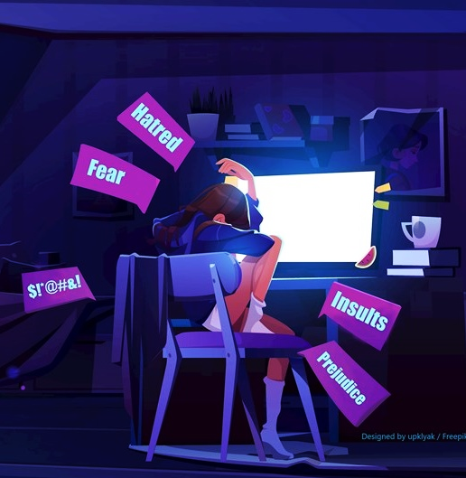
Média a minoritní skupiny
Kybernenávist a online diskriminace
Vojtěch Mýlek
mylek@fss.muni.cz
Prezentaci připravila Marie Bedrošová

Slide 2
Agrese v online komunikaci - opakování
Co je to online disinhibice a jakými 2 způsoby se může projevovat?

Slide 3


Agrese v online komunikaci - opakování
Co je to online disinhibice a jakými 2 způsoby se může projevovat?
  Benigní disinhibice
Chování se sníženými zábranami
  Toxická disinhibice

Slide 4
Agrese v online komunikaci - opakování
Co je to online disinhibice a jakými 2 způsoby se může projevovat?
  Benigní disinhibice
Chování se sníženými zábranami
  Toxická disinhibice
  6 rysů online prostředí:
  Anonymita
  Neviditelnost
  Asynchronicita
  Solipsistická introjekce
  Disociativní představivost
  Minimalizace autority

Slide 5
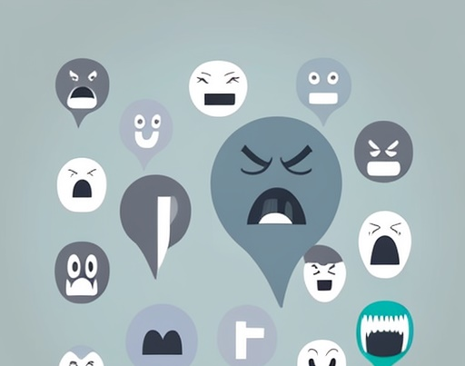
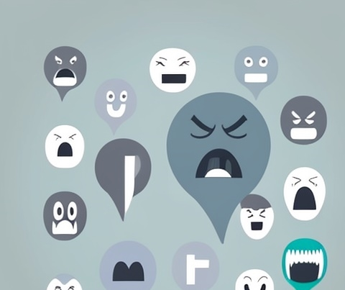
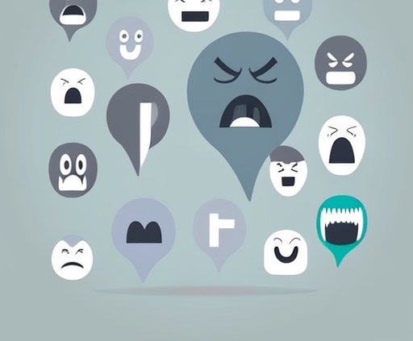
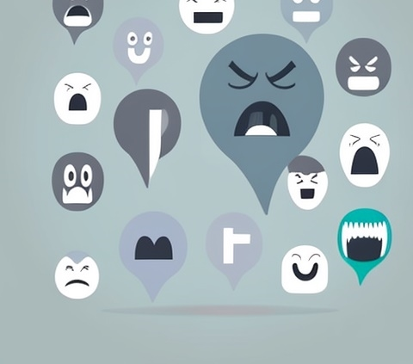
Agrese v online komunikaci - pokračování

Slide 6
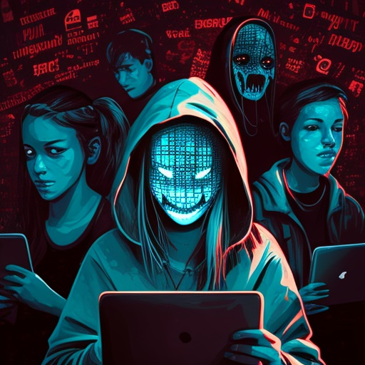
Kyberagrese – online agrese
Úmyslné jednání způsobující újmu jiné osobě nebo osobám pomocí počítačů, telefonů nebo jiných elektronických zařízení, a které je obětí vnímáno s averzí (Schoffstall & Cohen, 2011).
Zastřešující pojem, může mít specifické projevy
  Cyberhate
  Cyberbullying
  Cyberstalking
  Cyberterrorism
  Cybergrooming
  Online harassment
  Flaming/roasting
  Outing/doxing
  Identity theft
  Happy slapping
  ….

Slide 7
Kyberšikana
Kyberšikana – definice vychází z tradiční šikany (Kowalski et al., 2014; Olweus, 1994):
  Záměrná újma
  Opakovaná aktivita, dlouhodobé trvání
  Mocenská nerovnováha mezi agresorem a obětí

Slide 8
Kyberšikana
Kyberšikana – definice vychází z tradiční šikany (Kowalski et al., 2014; Olweus, 1994):
  Záměrná újma
  Opakovaná aktivita, dlouhodobé trvání
  Mocenská nerovnováha mezi agresorem a obětí
Dlouhodobost a opakování?
Jeden incident může být přeposílám a šířen dále
Mocenská nerovnováha?
Anonymní agresor vs. neanonymní oběť
Digitální dovednost agresora vs. oběti

Slide 9
Kyberšikana
Kyberšikana – definice vychází z tradiční šikany (Kowalski et al., 2014; Olweus, 1994):
  Záměrná újma
  Opakovaná aktivita, dlouhodobé trvání
  Mocenská nerovnováha mezi agresorem a obětí
Agrese, ale také vyloučení z kolektivu, ignorace
Často se děje v nějakém kolektivu (např. vrstevnický kolektiv, škola, zaměstnání)
Překryv tradiční šikany a kyberšikany
Dlouhodobost a opakování?
Jeden incident může být přeposílám a šířen dále
Mocenská nerovnováha?
Anonymní agresor vs. neanonymní oběť
Digitální dovednost agresora vs. oběti

Slide 10
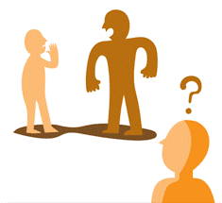
Kyberagrese – různé role
agresor
oběť
přihlížející

Slide 11
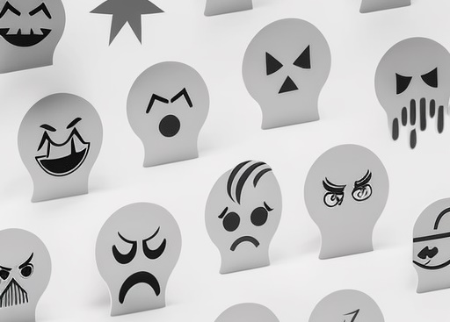
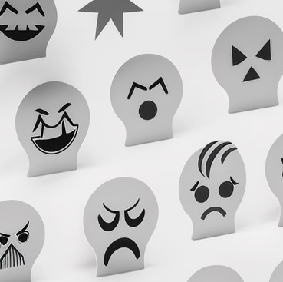
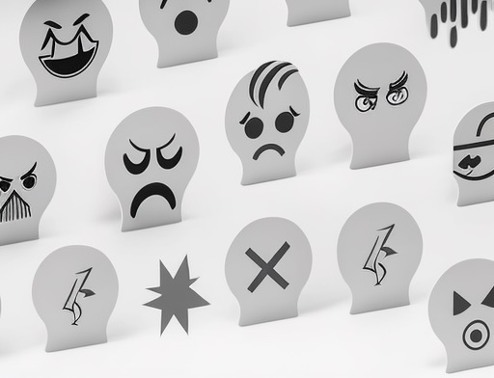
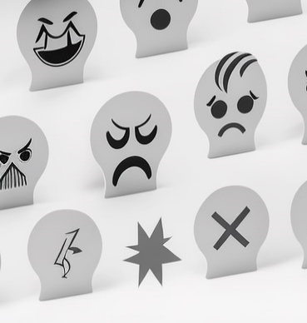
Kybernenávist a online diskriminace

Slide 12
Kybernenávist (cyberhate / online hate)
Jeden z projevů kyberagrese
Co je pro kybernenávist specifické?

Slide 13
Kybernenávist (cyberhate / online hate)
Jeden z projevů kyberagrese
Co je pro kybernenávist specifické?
  Útoky kvůli sociální identitě – skupinové příslušnosti nebo skupinovým vlastnostem
  Sociální identita a příslušnost ke skupině může být vnímaná a přisuzovaná pouze agresorem
  Kybernenávist je často motivována stereotypy a předsudky
  Kybernenávist není kyberšikana (ale může se s ní někdy překrývat)

Slide 14
Kybernenávist (cyberhate / online hate)
Jeden z projevů kyberagrese
Co je pro kybernenávist specifické?
  Útoky kvůli sociální identitě – skupinové příslušnosti nebo skupinovým vlastnostem
  Sociální identita a příslušnost ke skupině může být vnímaná a přisuzovaná pouze agresorem
  Kybernenávist je často motivována stereotypy a předsudky.
  Kybernenávist není kyberšikana (ale může se s ní někdy překrývat)
Příklady sociální
identity?

Slide 15
Kybernenávist (cyberhate / online hate)
Jeden z projevů kyberagrese
Co je pro kybernenávist specifické?
  Útoky kvůli sociální identitě – skupinové příslušnosti nebo skupinovým vlastnostem
  Sociální identita a příslušnost ke skupině může být vnímaná a přisuzovaná pouze agresorem
  Kybernenávist je často motivována stereotypy a předsudky.
  Kybernenávist není kyberšikana (ale může se s ní někdy překrývat)
Příklady sociální
identity?
Etnicita, národnost, náboženství, sexuální orientace, gender, postižení nebo nemoc, třída, politická orientace, věk, nadváha …

Slide 16
Co nám říkají definice?
Nenávistné projevy spadají do skupiny tzv. hate crimes: Protiprávní činy proti lidem, majetku nebo organizaci na základě toho, že je k těmto objektům deliktní činnosti přiřčena kolektivní identita a jsou kvůli této identitě nenávistně napadeni (Mareš, 2011).
Council of Europe, 2022: Hate speech is understood as all types of expression that incite, promote, spread or justify violence, hatred or discrimination against a person or group of persons, or that denigrates them, by reason of their real or attributed personal characteristics or status such as “race”, colour, language, religion, nationality, national or ethnic origin, age, disability, sex, gender identity and sexual orientation.

Slide 17
Podoby kybernenávisti
Může se jednat o útoky na skupiny i jedince
Různé podoby: soukromé zprávy, příspěvky na SNS, komentáře ve veřejných diskuzích, extrémistické skupiny a stránky
Text, audiovizuální obsahy, interaktivní obsahy

Slide 18
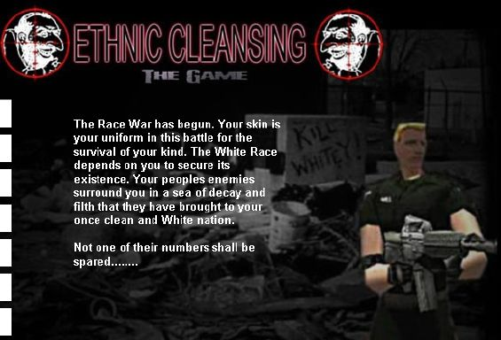

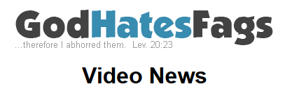
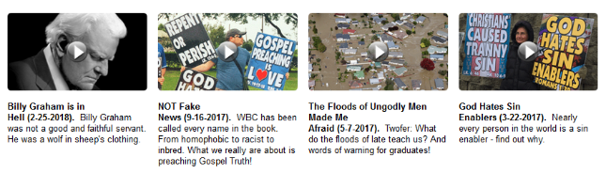

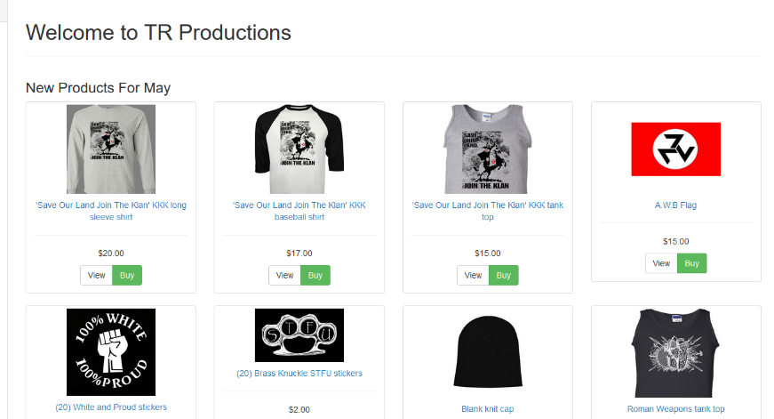


Slide 19
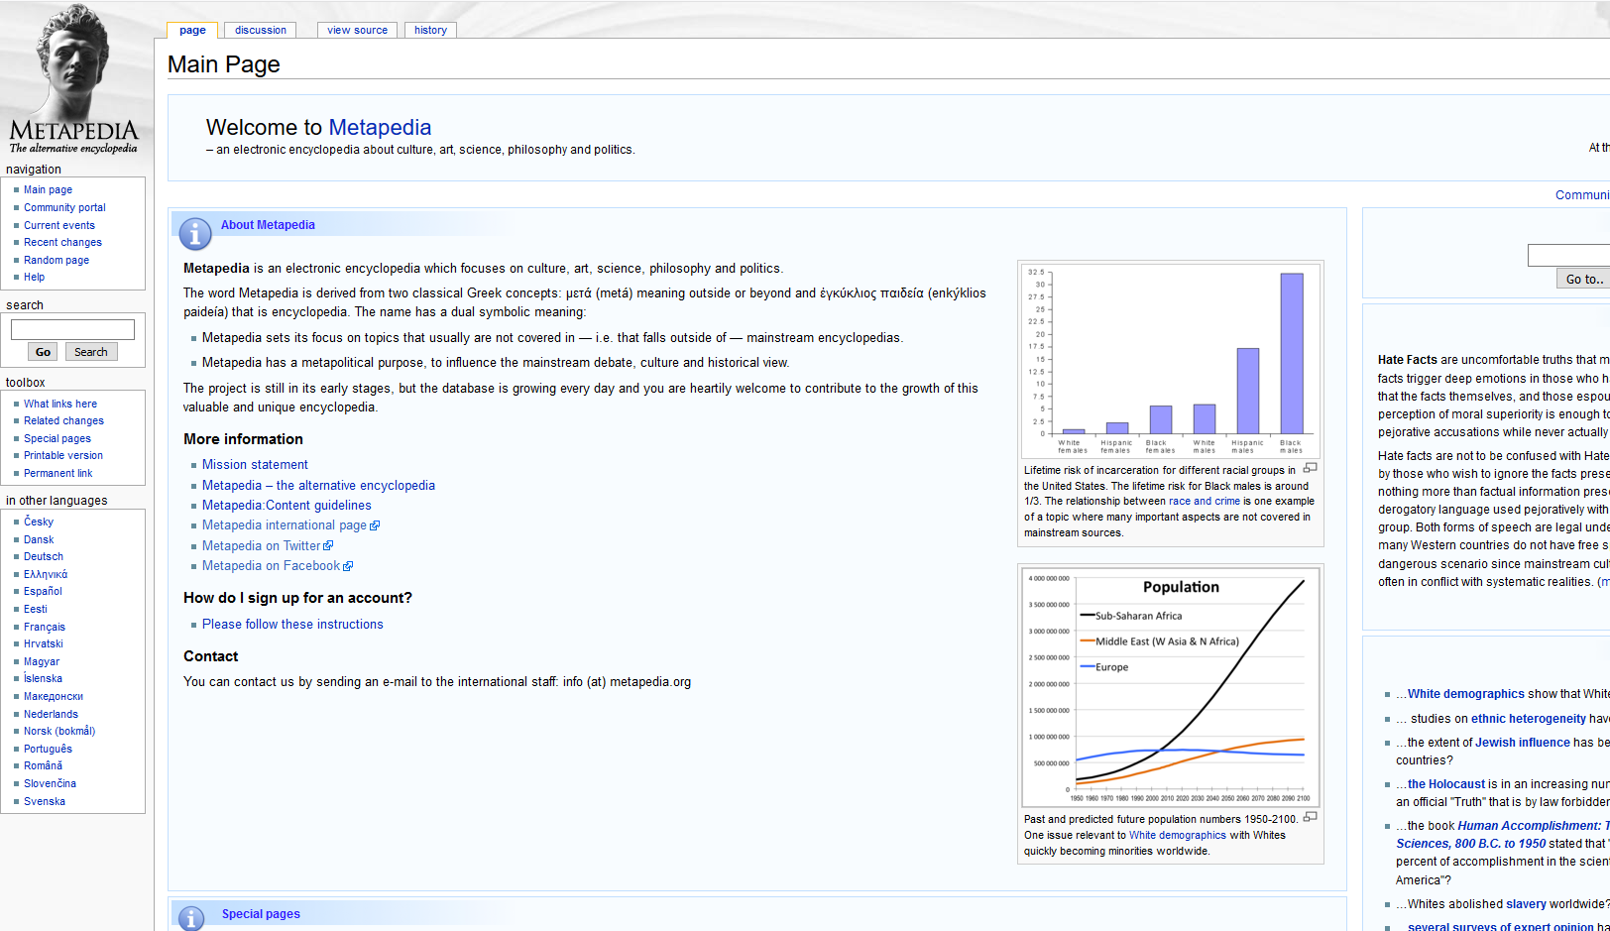

Slide 20
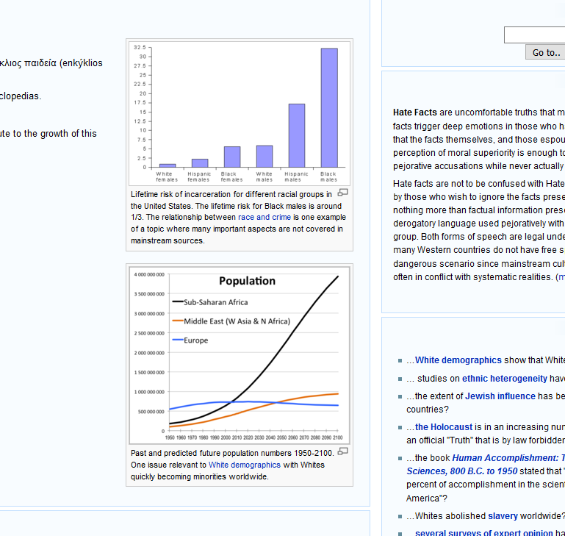

Slide 21
Sociální identita
Osobní identita
Sociální identita

Slide 22
Sociální identita
Kategorie, které definují jedince z hlediska jeho společných podobností s příslušníky určitých sociálních kategorií v kontrastu s jinými sociálními kategoriemi (Tajfel 1978; Tajfel & Turner, 1979).
Kategorie, které definují jedince jako jedinečnou osobu z hlediska jeho individuálních odlišností od ostatních osob (Tajfel 1978; Tajfel & Turner, 1979).
Osobní identita
Sociální identita

Slide 23
Sociální identita
Kategorie, které definují jedince z hlediska jeho společných podobností s příslušníky určitých sociálních kategorií v kontrastu s jinými sociálními kategoriemi (Tajfel 1978; Tajfel & Turner, 1979).
Kategorie, které definují jedince jako jedinečnou osobu z hlediska jeho individuálních odlišností od ostatních osob (Tajfel 1978; Tajfel & Turner, 1979).
Osobní identita
Sociální identita
How you see yourself as different from others.
How you see yourself in relation to others.

Slide 24
Sociální identita
Kategorie, které definují jedince z hlediska jeho společných podobností s příslušníky určitých sociálních kategorií v kontrastu s jinými sociálními kategoriemi (Tajfel 1978; Tajfel & Turner, 1979).
Kategorie, které definují jedince jako jedinečnou osobu z hlediska jeho individuálních odlišností od ostatních osob (Tajfel 1978; Tajfel & Turner, 1979).
Osobní identita
Sociální identita
How you see yourself as different from others.
How you see yourself in relation to others.
Uniqueness.
Ingroup vs. outgroup.

Slide 25








Sociální identita
Kategorie, které definují jedince z hlediska jeho společných podobností s příslušníky určitých sociálních kategorií v kontrastu s jinými sociálními kategoriemi (Tajfel 1978; Tajfel & Turner, 1979).
Kategorie, které definují jedince jako jedinečnou osobu z hlediska jeho individuálních odlišností od ostatních osob (Tajfel 1978; Tajfel & Turner, 1979).
Osobní identita
Sociální identita
How you see yourself as different from others.
How you see yourself in relation to others.
Uniqueness.
Ingroup vs. outgroup.

Slide 26
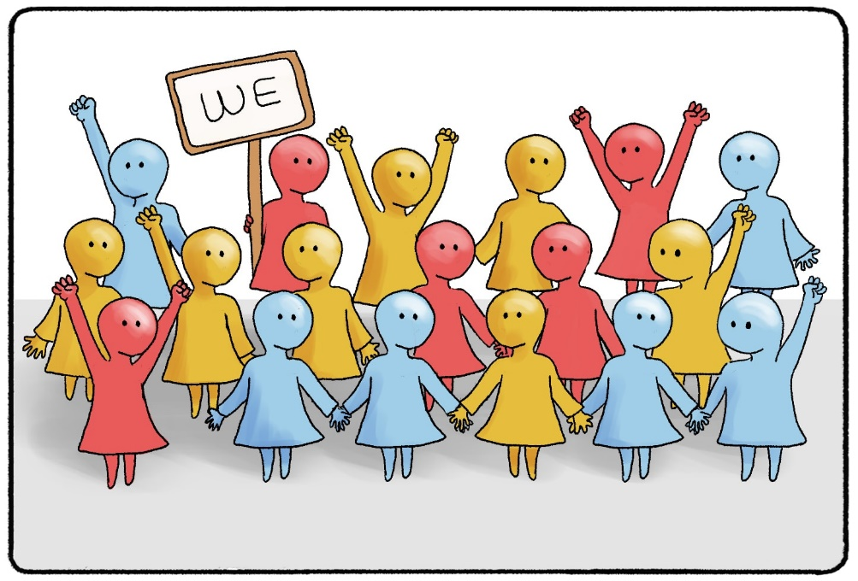
Teorie sociální identity
Social Identity Theory (SIT) (Tajfel, 1978; Tajfel & Turner, 1979)
Sociálně kognitivní tradice
Součást našeho sebepojetí, odvíjí se od členství v určité skupině
  Emoční důležitost, sdílené normy, hodnoty, ovlivňuje jednání
3 procesy:
  Kategorizace
  Sociální identifikace
  Sociální srovnávání

Slide 27
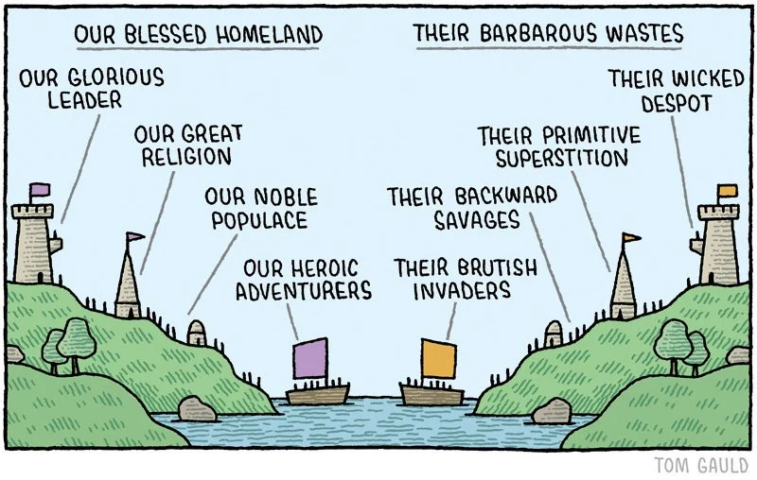
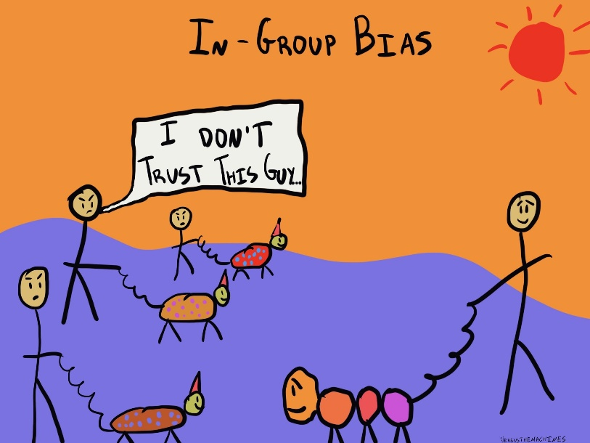
Teorie sociální identity
Skupinová a meziskupinová interakce
In-group
  Moje skupina, heterogenní
Out-group
  Jiné skupiny, homogenní
Chceme dosáhnout pozitivního srovnání mezi vlastními (a relevantními jinými) skupinami
  ⇨ In-group favoritism, in-group bias (pozitivní nahlížení na vlastní skupinu; favoritizace naší skupiny před ostatními)

Slide 28

Uncertainty-Identity Theory
Michael A. Hogg, navazuje na SIT
Pokud prožíváme nejistotu, motivuje nás to ke chování, které nejistotu sníží
  Ale: snížení nejistoty je kognitivně náročné – budeme investovat svoji kognitivní energii pouze do snižování nejistoty, která je pro nás důležitá, týká se nás a naší identity

Slide 29
Uncertainty-Identity Theory
Jedním ze způsobů, jak docílit snížení nejistoty je identifikace se skupinou
  Procesy sociální kategorizace (sebe a ostatních)
  Předepsané normy a hodnoty skupiny
  (pro intraskupinové i interskupinové interakce)
  Chování (naše i jiných lidí) se stává předvídatelné; víme, jak se chovat ke členům skupiny i ke členům cizích skupin
  Sdílení norem a hodnot ve skupině - validace dalšími členy skupiny
  “We“ agree, „we“ are like this, „they“ are like that

Slide 30
Uncertainty-Identity Theory
Jedním ze způsobů, jak docílit snížení nejistoty je identifikace se skupinou
  Procesy sociální kategorizace (sebe a ostatních)
  Předepsané normy a hodnoty skupiny
  (pro intraskupinové i interskupinové interakce)
  Chování (naše i jiných lidí) se stává předvídatelné; víme, jak se chovat ke členům skupiny i ke členům cizích skupin
  Sdílení norem a hodnot ve skupině - validace dalšími členy skupiny
  “We“ agree, „we“ are like this, „they“ are like that
People identify more strongly with groups when they feel uncertain; uncertainty-based identification reduces uncertainty, and people who feel uncertain will identify even with a group that mediates low status (Hogg & Adelman, 2013).

Slide 31
Uncertainty-Identity Theory
Některé skupiny jsou „efektivnější“ ve snižování nejistoty
Entitativita
  Jasné ohraničení, vymezenost, vnitřní homogenita, společný cíl, sociální interakce
  What makes group „groupy“
Větší nejistota ⇨ vyšší identifikace s vysoce entitativními skupinami
Příklady skupin s vysokou entitativitou?

Slide 32
Uncertainty-Identity Theory
Některé skupiny jsou „efektivnější“ ve snižování nejistoty
Entitativita
  Jasné ohraničení, vymezenost, vnitřní homogenita, společný cíl, sociální interakce
  What makes group „groupy“
Větší nejistota ⇨ vyšší identifikace s vysoce entitativními skupinami
Příklady skupin s vysokou entitativitou?
  Blízké skupiny – rodina, blízcí přátelé
  Fanoušci
  Fraternities
  …
  Hate groups, extrémisté, …

Slide 33

Hate groups a extremismus
Jasně dané role, funkce, hierarchie, silné vedení
The social identity theory of leadership (Hogg, 2001)
  Důležitost sociální identity a členství ve skupině = tendence více vnímat informace o „prototypu“ naší skupiny a být více ovlivnitelní členy skupiny, kteří odpovídají prototypu
  Prototypičtí vůdci jako vlivnější

Slide 34
Hate groups a extremismus
Pocity nejistoty posilují…
  identifikace s vysoce entitativními (až extrémistickými) skupinami
  záměry chovat se extrémněji ve prospěch skupiny a podporovat extrémní opatření na ochranu a podporu své skupiny
  touhu po vůdcovství ve skupině jako takovém (takže i relativně méně prototypičtí vůdci ve skupině se stávají reálnou možností vůdcovství)
  preferenci silného, hierarchického a autokratického vedení
Platí to pro všechny členy skupiny stejně? Proč se někteří členové skupiny chovají více extrémně a agresivně než jiní?
  Jejich skupina je vysoce entitativní, její normy nevylučují extrémní a agresivní meziskupinové chování
  Vysoce se identifikují se skupinou
  Jsou spíše periferními něž ústředními členy skupiny
  Věří, že díky extrémnímu chování mohou být „povýšeni“ mezi ústřední členy skupiny

Slide 35
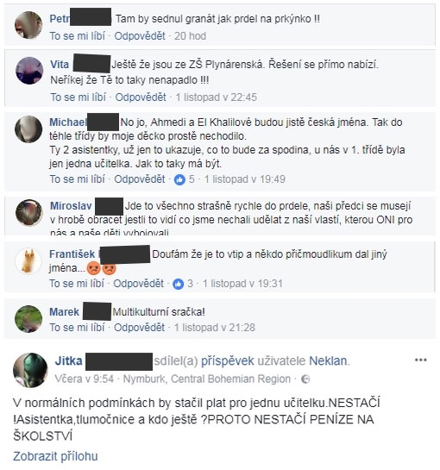
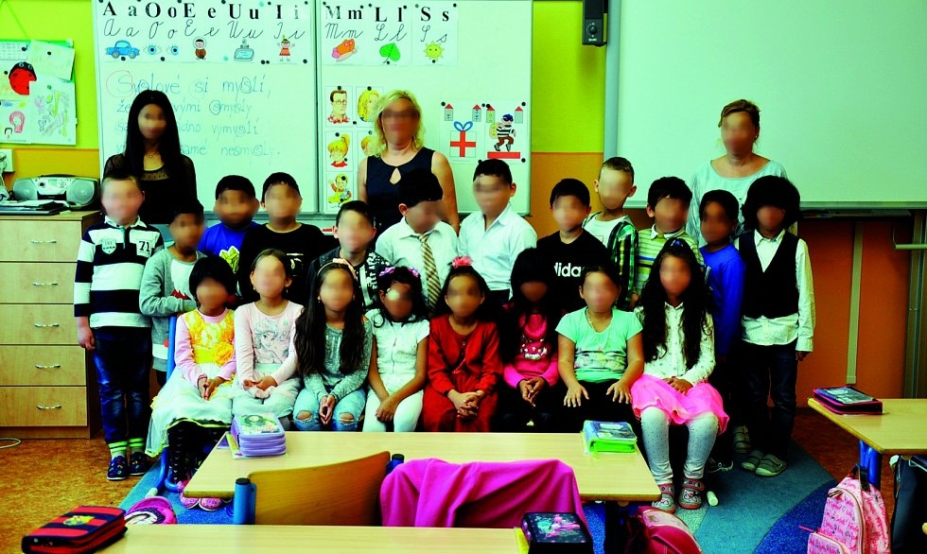
Na fotografii jsou žáci ZŠ Plynárenská, Teplice, 1. třída

Slide 36

Zpátky k anonymitě
Jaký je vliv anonymity na kyberagresi a toxickou online komunikaci?
  Suler – přispívá k disinhibici
Deindividuace
  Leon Festinger, Philip Zimbardo (50.- 80. léta)
  Vliv davu nebo skupiny na individuální chování
  Imerze ve skupině, redukce či ztráta sebe-uvědomění
  Menší inhibice, především v podmínkách anonymity; snadnější deviace od sociálně akceptovaného chování, když jsme ve skupině
  Diener, experiment, 1976: Haloween, trick-or-treating
    Které děti ukradly více cukroví, když byly o samotě ponechány s miskou na cukroví?

Slide 37
Zpátky k anonymitě
Jaký je vliv anonymity na kyberagresi a toxickou online komunikaci?
  Suler – přispívá k disinhibici
Deindividuace
  Leon Festinger, Philip Zimbardo (50.- 80. léta)
  Vliv davu nebo skupiny na individuální chování
  Imerze ve skupině, redukce či ztráta sebe-uvědomění
  Menší inhibice, především v podmínkách anonymity; snadnější deviace od sociálně akceptovaného chování, když jsme ve skupině
  Diener, experiment, 1976: Haloween, trick-or-treating
    Které děti ukradly více cukroví, když byly o samotě ponechány s miskou na cukroví?
Ale – co benigní projevy disinhibice? A někdy i menší agrese? A někdy naopak větší sebe-uvědomění?

Slide 38
Zpátky k anonymitě a sociální identitě
Alternativní přístup: depersonalizace a zvýšené uvědomění v kategoriích sociální identity (Lea & Spears, 1991; Postmes & Spears, 1998; Reicher et al., 1995)
⇨ SIDE teorie
The Social Identity model of Deindividuation Effects (Model sociální identity a vlivů odosobnění)
  Na rozdíl od teorie deindividuace se více soustředí na pozitivní projevy davového chování a chování ve skupině
  Anonymita ve významné skupině snižuje povědomí o individuálních vlastnostech a odlišnostech – naopak přesouvá pozornost na skupinovou identitu a posiluje její vnímání a identifikaci s ní– proces depersonalizace na základě sociální identity
  Vizuální anonymita tento proces posiluje; funguje to u skupin, které jsou pro nás významné (salient groups)
  Rozdíl od teorie deindividuace: Ne ztráta sebe, ale vnímání v rámci skupiny; ne „antisociální“ či „nesociální“, ale „více sociální“

Slide 39














Zpátky k anonymitě a sociální identitě
Může SIDE vysvětlit toxické projevy v online komunikaci a interakci?
  Menší důraz na individuální složku našeho já a posílení skupinové části naší identity
  Online vizuální anonymita ⇨ méně individuálních znaků, méně informací o komunikačním partnerovi ⇨ větší citlivost vůči skupinové identitě (u ostatních i u sebe) ⇨ do hodnocení mohou vstupovat předsudky a stereotypy

Slide 40
Zpátky k anonymitě a sociální identitě
Může SIDE vysvětlit toxické projevy v online komunikaci a interakci?
  Menší důraz na individuální složku našeho já a posílení skupinové části naší identity
  Online vizuální anonymita ⇨ méně individuálních znaků, méně informací o komunikačním partnerovi ⇨ větší citlivost vůči skupinové identitě (u ostatních i u sebe) ⇨ do hodnocení moho uvstupovat předsudky a stereotypy

Slide 41
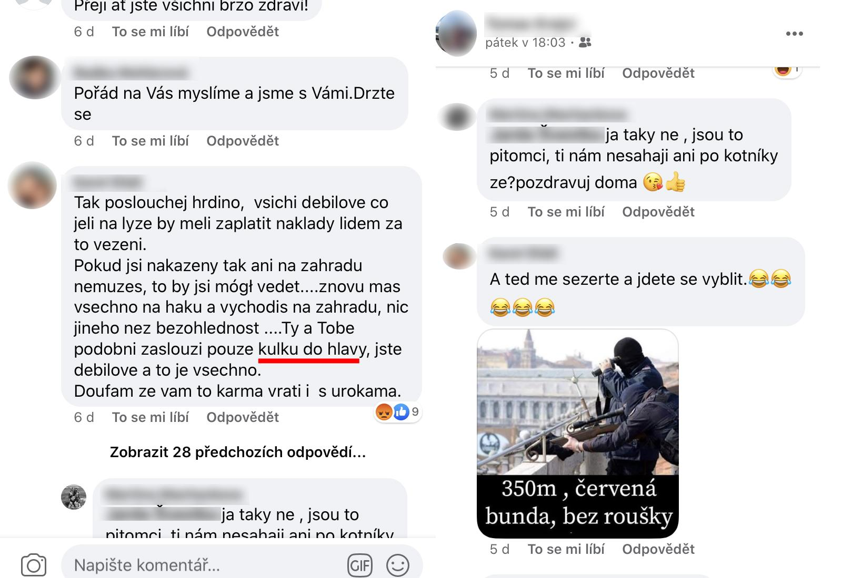
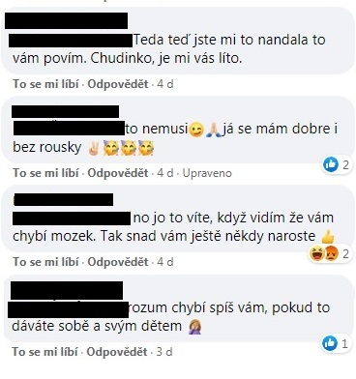

Slide 42
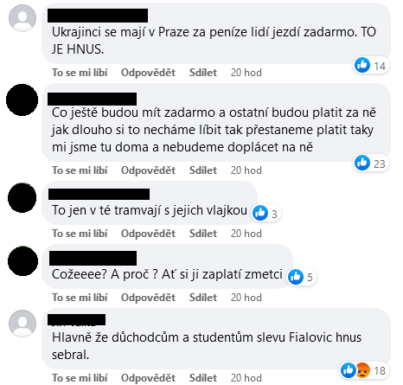
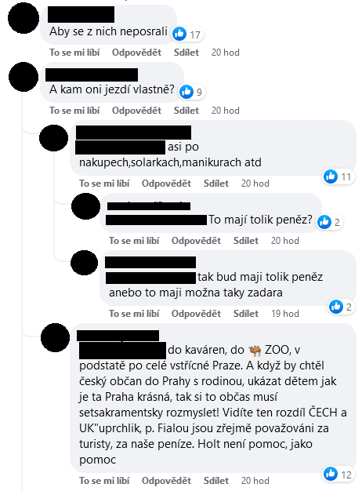
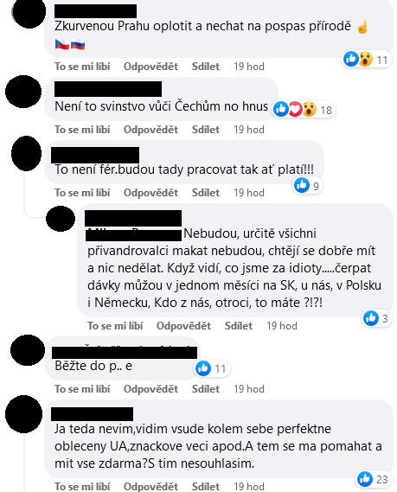
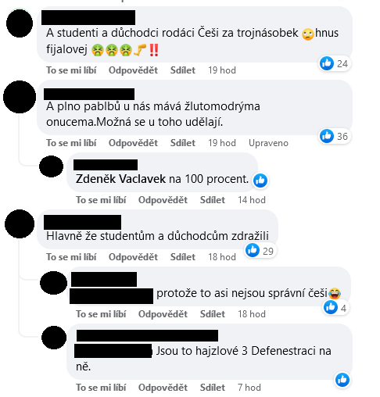

Slide 43
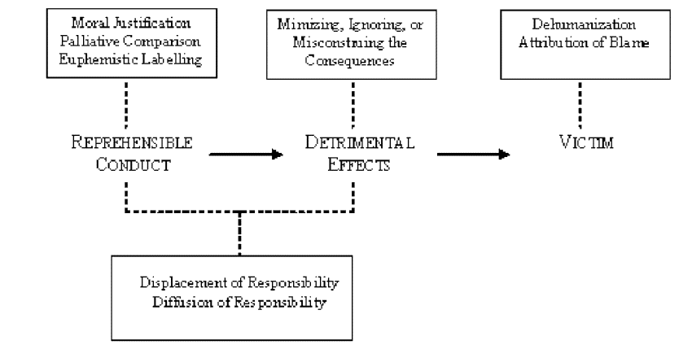
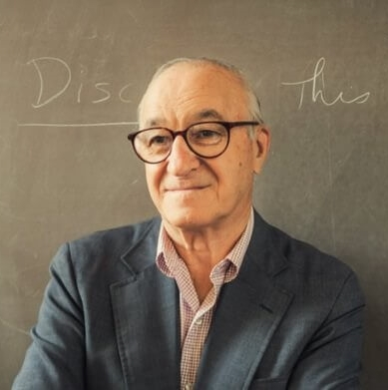
Moral disengagement
Teorie morálního vyvázání, Albert Bandura (1999)
Seberegulace (sociální sankce a internalizované sebesankce jako kontrolní mechanismy)
Morální vyvázání – vypojení těchto seberegulačních mechanismů (postupné vyvázání)
Albert Bandura

Slide 44
Moral disengagement
Teorie morálního vyvázání, Albert Bandura (1999)
Seberegulace (sociální sankce a internalizované sebesankce jako kontrolní mechanismy)
Morální vyvázání – vypojení těchto seberegulačních mechanismů (postupné vyvázání)
Mechanismy:
  Morální ospravedlnění (např. dosažení vyššího cíle)
  Eufemistické označování (např. „boj za svobodu“ místo zabíjení)
  Výhodné srovnávání (vlastní jednání se jeví méně závažné proti jinému)
  Přenesení odpovědnosti (např. přisouzení odpovědnosti autoritě)
  Rozptýlení odpovědnosti (zastírá přímý vztah mezi jednáním a důsledky; např. kolektivní jednání)
  Nevšímavost k důsledkům nebo jejich zkreslení
  Dehumanizace obětí (např. „uprchlík“, „migrant“, „cizinec“)
  Atribuce viny (agresor vnímá své násilí jako vynucené provokací, oběti si za to mohou samy)

Slide 45
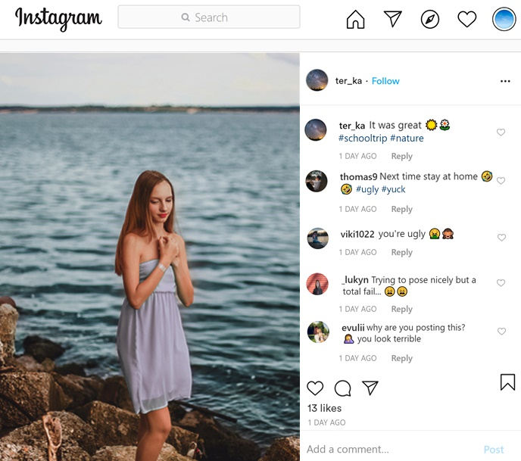


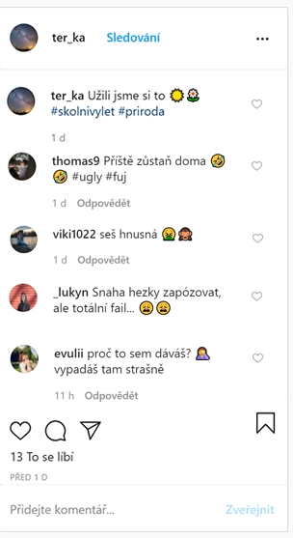
Moral disengagement
Victim blaming
Therese had the negative comments coming
Therese caused it by posting a photo that was calling for it
It is Therese’s fault that people wrote her negative comments
If Therese had not posted the photo, she could have avoided the incident
Minimizing consequences
Negative comments on social media . . .
  . . . just a part of growing up
  . . . do not have any long-lasting effects
  . . . do not cause any real harm
  . . . are not as serious as, for example, beating somebody up
  . . . never killed anybody
  . . . there is nothing wrong with posting them

Slide 46
Moral disengagement
Victim blaming
Therese had the negative comments coming
Therese caused it by posting a photo that was calling for it
It is Therese’s fault that people wrote her negative comments
If Therese had not posted the photo, she could have avoided the incident
Minimizing consequences
Negative comments on social media . . .
  . . . just a part of growing up
  . . . do not have any long-lasting effects
  . . . do not cause any real harm
  . . . are not as serious as, for example, beating somebody up
  . . . never killed anybody
  . . . there is nothing wrong with posting them
Bedrosova, M., Kvardova, N., & Machackova, H. (2023). Bystanders’ Victim Blaming and Minimizing Consequences of Weight-Based Cyberhate Attacks: The Roles of anti-Fat Attitudes, Body-Positive Online Content, and Gender. Journal of Interpersonal Violence, 38(9-10), 6915-6941. https://doi.org/10.1177/08862605221140037

Slide 47

Zkušenosti s kybernenávistí
3 typy zkušeností:
  Viktimizace – oběť cyberhate
  Agrese – produkce nenávistných obsahů (hate stránek, příspěvků, komentářů, zpráv, obrázků, videí, …)
  Expozice – setkání se s cyberhate jako publikum, přihlížející
Oběť
Agresor
Přihlížející

Slide 48
Nejčastější témata a cíle kybernenávisti?
In the past three months, have you seen hateful or degrading writings or speech online, which inappropriately attacked certain groups of people or individuals?
Hawdon et al. (2015). Online extremism and online hate: Exposure among adolescents and young adults in four nations.
  4 země; data 2013-2014; 15-30 let
Jaké podle vás byly výsledky výzkumu?

Slide 49
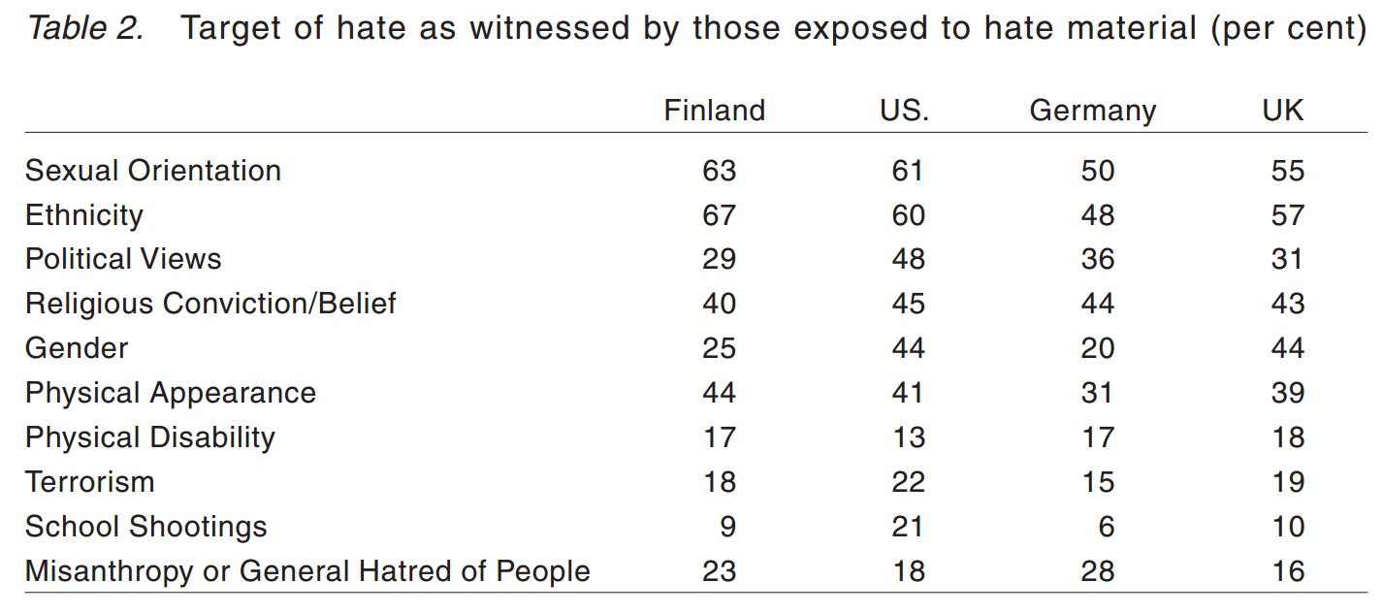
Expozice / přihlížející

Slide 50
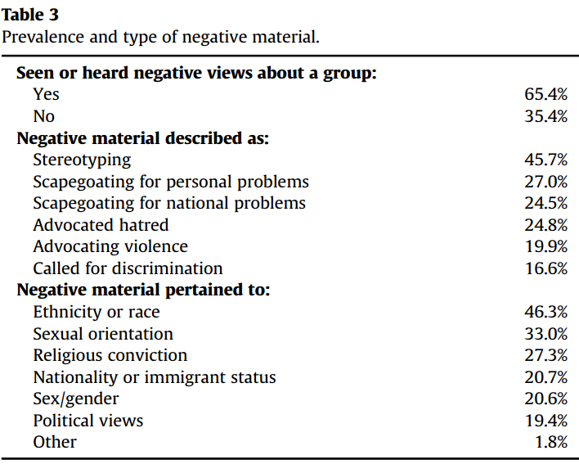
Expozice / přihlížející
Co nám to říká?
V souladu s výsledky jiných výzkumů se ukazuje, že většina nenávistných projevů přímo nevyzývá k násilí nebo diskriminaci, ale spíše odkazuje na stereotypy a předsudky a přenáší na konkrétní skupiny vinu za celospolečenské/individuální problémy
Costello et al. (2016). Who views online extremism? Individual attributes leading to exposure.
USA; data 2015; 15-36 let

Slide 51
Expozice / přihlížející
Co nám to říká?
Costello et al. (2016). Who views online extremism? Individual attributes leading to exposure.
USA; data 2015; 15-36 let

Slide 52
Expozice / přihlížející
Co nám to říká?
V souladu s výsledky jiných výzkumů se ukazuje, že většina nenávistných projevů přímo nevyzývá k násilí nebo diskriminaci, ale spíše odkazuje na stereotypy a předsudky a přenáší na konkrétní skupiny vinu za celospolečenské/individuální problémy
Costello et al. (2016). Who views online extremism? Individual attributes leading to exposure.
USA; data 2015; 15-36 let

Slide 53
Expozice a viktimizace
Hawdon et al. (2015). Online extremism and online hate: Exposure among adolescents and young adults in four nations; data 2013-2014; 15-30 let.

Slide 54
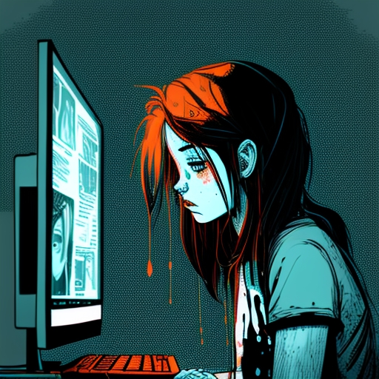
Negativní důsledky
Posilování stereotypů a stigmatizace zranitelných skupin, narušení sociální koheze
Expozice:
  Nižší sociální důvěra (generalizovaná i partikulární)
  Nižší subjektivní pocit štěstí a spokojenosti se životem
Viktimizace
  Nižší subjektivní pocit štěstí a spokojenosti se životem
  Deprese a úzkostnost
  Nižší akademická motivace (u dětí z minorit)

Slide 55

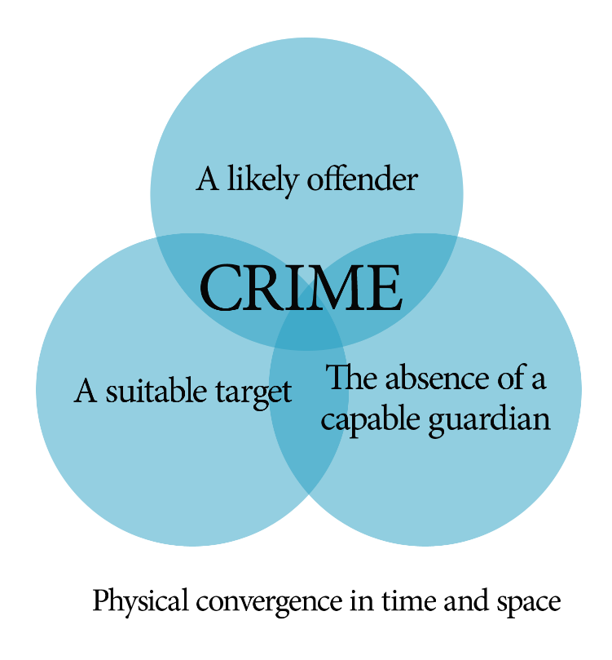
Kdo se s kybernenávistí setkává a kde?
RAT – Routine Activity Theory
(Cohen & Felson, 1979)

Slide 56
Kdo se s kybernenávistí setkává a kde?
Online aktivita
  Počet používaných sociálních sítí
  Čas strávený online
  Navštěvování nebezpečných stránek (násilí, sebevraždy, pro-ana apod.)
  Agresoři cyberhate (viktimizace)
  Předchozí viktimizace (online i offline)
RAT – Routine Activity Theory
(Cohen & Felson, 1979)

Slide 57
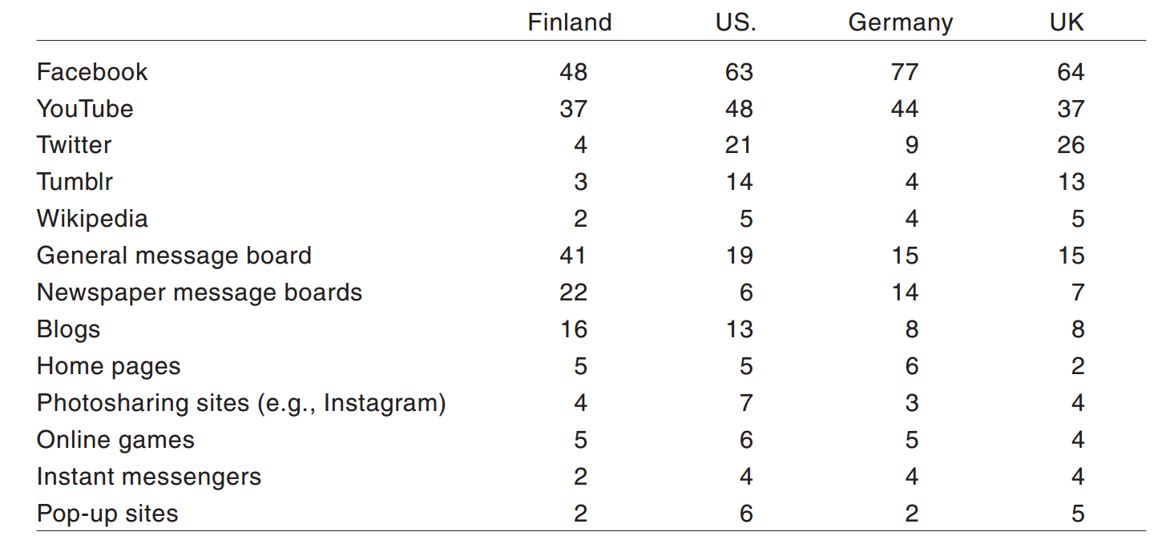
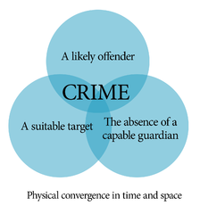
Kdo se s kybernenávistí setkává a kde?
Online aktivita
  Počet používaných sociálních sítí
  Čas strávený online
  Navštěvování nebezpečných stránek (násilí, sebevraždy, pro-ana apod.)
  Agresoři cyberhate (viktimizace)
  Předchozí viktimizace (online i offline)
RAT – Routine Activity Theory

Slide 58

Jaký je vliv sociálních vazeb a online komunit?
Oběti
  Nižší vazby na offline komunitu (přátelé, rodina)
  Vyšší identifikace s online komunitou
Agresoři
  Nižší offline důvěra
  Vyšší online důvěra, pocit sounáležitosti s online komunitou
  Lidé žijící sami
  Muži (malý rozdíl)

Slide 59
Agrese
Hawdon et al. (2015). Online extremism and online hate: Exposure among adolescents and young adults in four nations; data 2013-2014; 15-30 let.

Slide 60
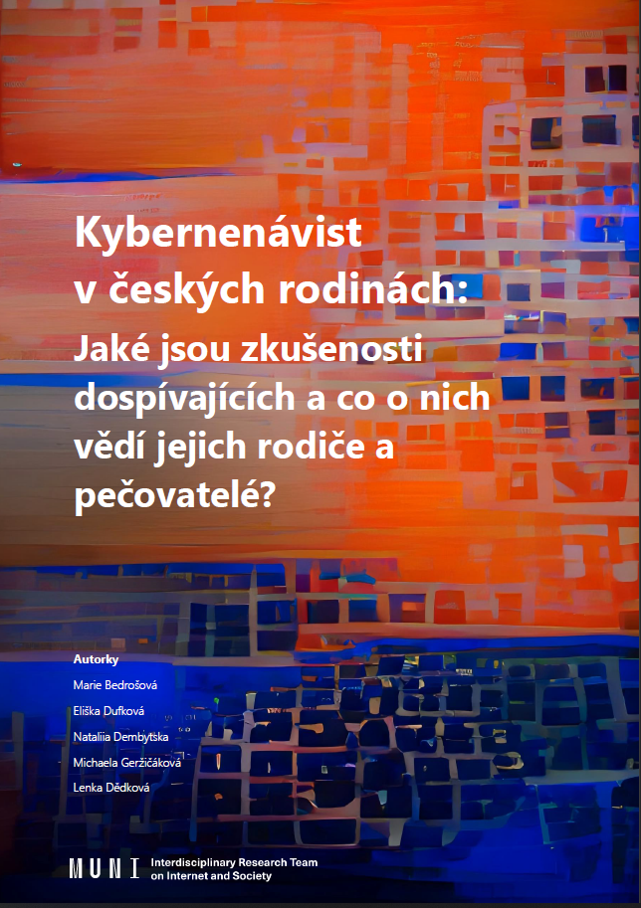
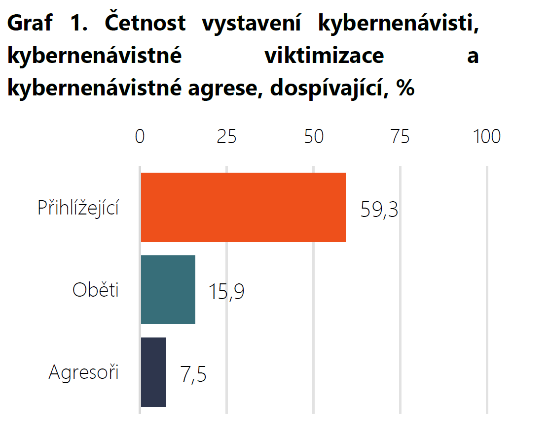
Česká republika
  Dospívající ve věku 11-16, data z roku 2021.

Slide 61
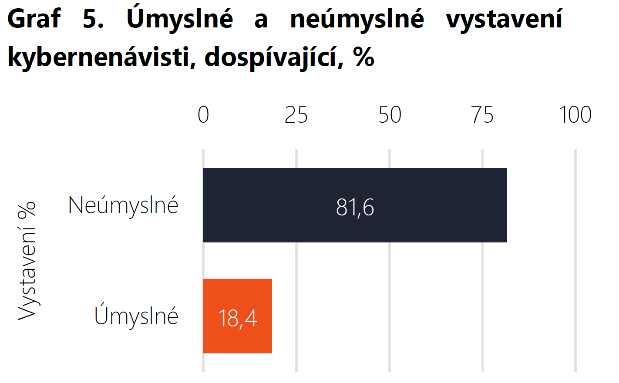
Česká republika
Zkušenosti dětí a dospívajících
Všechny typy zkušeností rostou s věkem
Starší děti jsou více aktivní online
Genderové rozdíly jsou malé
  Dospívající ve věku 11-16, data z roku 2021.

Slide 62
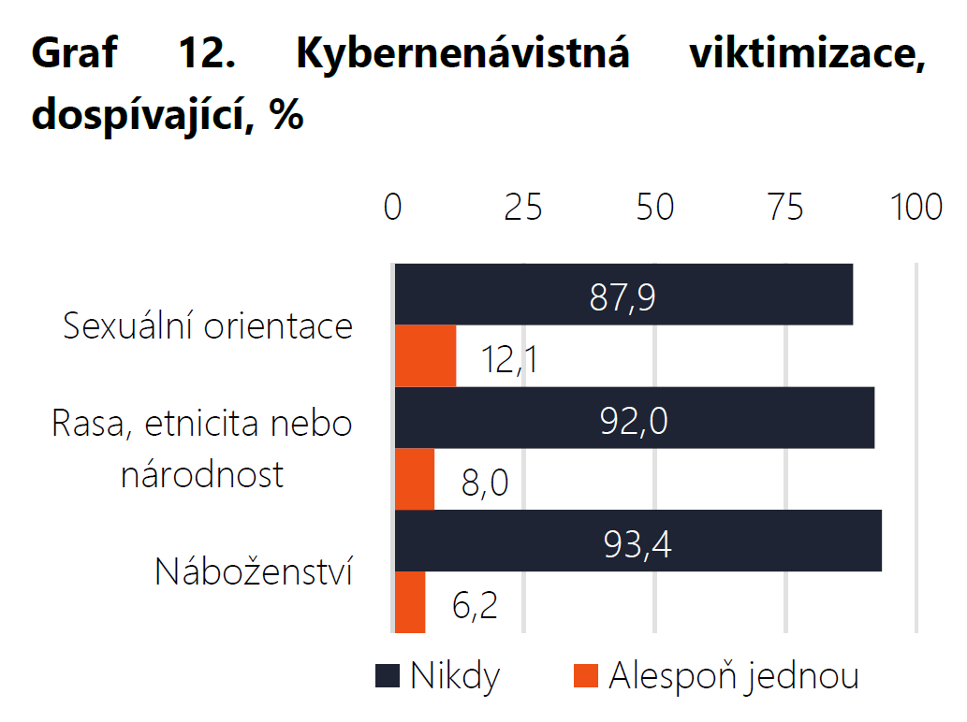
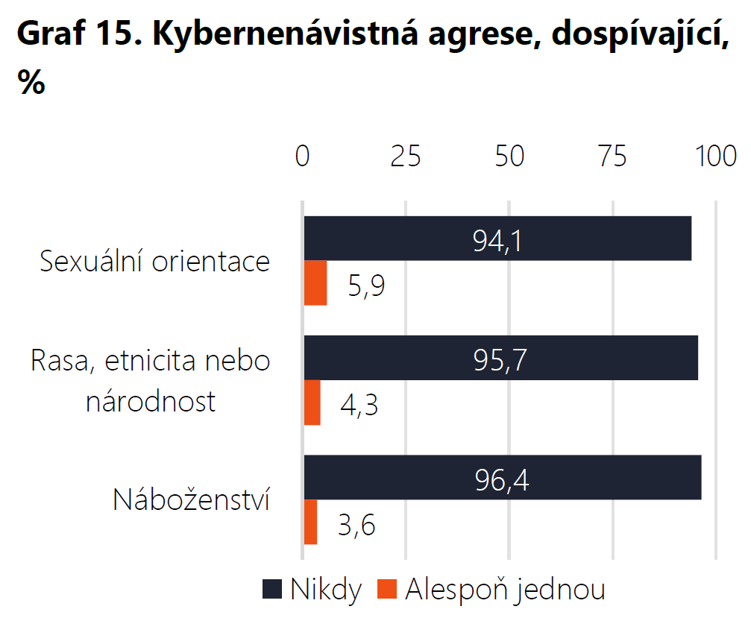
Česká republika
  Dospívající ve věku 11-16, data z roku 2021.

Slide 63

Teorie meziskupinového kontaktu
Teorie meziskupinového kontaktu (intergroup contact theory) – 1954, Gordon Allport
Vznik předsudků: kategorizace a generalizace
4 podmínky pro snížení předsudků:
  Stejný status skupin (v momentě kontaktu)
  Stejné cíle
  Spolupráce
  Podpora autorit, práva a zvyků

Slide 64


Teorie meziskupinového kontaktu
Hanzelka, Schmidt (2017). Dynamics of cyber hate in social media: A comparative analysis of anti-muslim movements in the Czech Republic and Germany.
Uprchlická krize; ČR (Iniciativa proti Islámu), Německo (Pegida)
Analýza komentářů na Facebookových stránkách (2016)
Rozdílná situace v ČR a Německu – co byly hypotézy autorů?

Slide 65
Teorie meziskupinového kontaktu
 | Pegida | Iniciativa proti Islámu
Nenávistné komentáře | 7 % | 20 %
Verbální | 5 % | 13 %
Násilné | 2 % | 7 %
 | Pegida | Iniciativa proti Islámu
Imigranti, uprchlíci | 58 % | 35 %
Muslimové | 6 % | 26 %
Vlády | 7 % | 15 %
Politické elity (EU, USA) | - | 7 %
„Příznivci“ imigrantů | 23 % | 13 %
Ostatní | 6 % | 4 %

Slide 66

Děkuji za pozornost
Images retrieved from Freepik, Flaticon and Midjourney.

Slide 67
Literatura
Allport, G. W. (1954). The nature of prejudice. AddisonWesley.
Bandura, A. (1999). Moral disengagement in the perpetration of inhumanities. Personality and Social Psychology Review, 3(3), 193–209. https://doi.org/10.1207/s15327957pspr0303_3
Bedrosova, M., Dufkova, E., Dembytska, N., Gerzicakova, M., & Dedkova, L. (2022). Kybernenávist v českých rodinách: Jaké jsou zkušenosti dospívajících a co o nich vědí jejich rodiče a pečovatelé? Brno: Masaryk University.
Bedrosova, M., Kvardova, N., & Machackova, H. (2022). Bystanders’ victim blaming and minimizing consequences of weight-based cyberhate attacks: The roles of anti-fat attitudes, body-positive online content, and gender. Journal of Interpersonal Violence. Advance online publication. https://doi.org/10.1177/08862605221140037
Cohen, L. E., & Felson, M. (1979). Social change and crime rate trends: A routine activity approach. American Sociological Review, ), 588–608. https://doi.org/10.2307/2094589
Costello, M., Hawdon, J., Ratliff, T., & Grantham, T. (2016). Who views online extremism? Individual attributes leading to exposure. Computers in Human Behavior, 63, 311–320. https://doi.org/10.1016/j.chb.2016.05.033
Council of Europe (2022). Combatting hate speech. Council of Europe. https://rm.coe.int/prems-083822-gbr-2018-recommendation-on-combating-hate-speech-memorand/1680a70b37
Hanzelka, Schmidt (2017). Dynamics of cyber hate in social media: A comparative analysis of anti-muslim movements in the Czech Republic and Germany. International Journal of Cyber Criminology, 11(1), 143–160. https://doi.org/10.5281/zenodo.495778
Hawdon, J., Oksanen, A., & Räsänen, P. (2015). Online extremism and online hate: Exposure among adolescents and young adults in four nations. Nordicom-Information, 37(3–4), 29–37.

Slide 68
Literatura
Hogg, M. A. (2001). A social identity theory of leadership. Personality and Social Psychology Review, 5, 184–200. https://10.1207/s15327957pspr0503_1
Hogg, M. A., & Adelman, J. (2013). Uncertainty-identity theory: Extreme groups, radical behavior, and authoritarian leadership. Journal of Social Issues, 69(3). https://doi.org/10.1111/josi.12023
Lea, M., & Spears, R. (1991). Computer-mediated communication, de-individuation and group decision-making. International Journal of Man-Machine Studies, 34(2), 283–301. https://doi.org/10.1016/0020-7373(91)90045-9
Mareš, M. (2011). Problematika hate crime: Analýza pro Ministerstvo vnitra České republiky. Brno.
Postmes, T., & Spears, R. (1998). Deindividuation and antinormative behavior: A meta-analysis. Psychological Bulletin, 123(3), 238–259. https://doi.org/10.1037/0033-2909.123.3.238
Pozzoli, T., Gini, G., & Vieno, A. (2012). Individual and class moral disengagement in bullying among elementary school children. Aggressive Behavior, 38(5), 378-388. https://doi.org/10.1002/ab.21442
Reicher, S. D., Spears, R., & Postmes, T. (1995). A Social Identity Model of Deindividuation phenomena. European Review of Social Psychology, 6(1), 1618–198. https://doi.org/10.1080/14792779443000049
Tajfel, H. (1978). Differentiation between social groups: Studies in the social psychology of intergroup relations. Academic Press.
Tajfel, H., & Turner, J. C. (1979). An integrative theory of intergroup conflict. In W. G. Austin & S. Worchel (Eds.), The social psychology of intergroup relations (pp. 33–37). Brooks/Cole.

